Slide 1
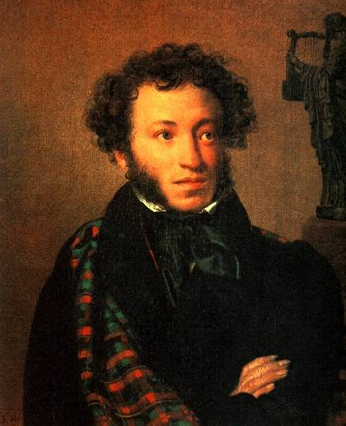
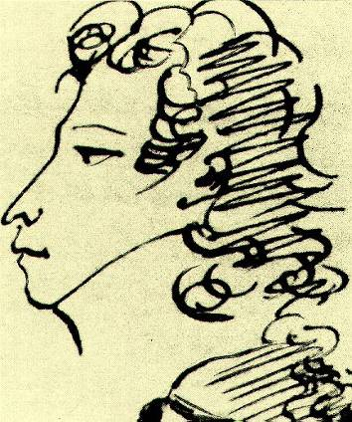
Александр Сергеевич Пушкин

Slide 2
Удивительна судьба этого необыкновенного человека. Уже одно то, что в нём текла кровь великого Ганнибала – Арапа Петра Великого, говорит о его неординарности и своеобразии.

Slide 4
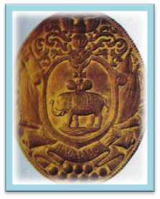
СО СТОРОНЫ ОТЦА ПУШКИН ПРИНАДЛЕЖИТ К ДРЕВНЕМУ ДВОРЯНСКОМУ РОДУ, УПОМИНАЕМОМУ В ЛЕТОПИСЯХ СО ВРЕМЁН ИВАНА ГРОЗНОГО. МАТЬ ПУШКИНА БЫЛА ВНУЧКОЙ ИБРАГИМА ГАННИБАЛА, «АРАПА ПЕТРА ВЕЛИКОГО».
ГЕРБ РОДА ГАННИБАЛОВ

Slide 11
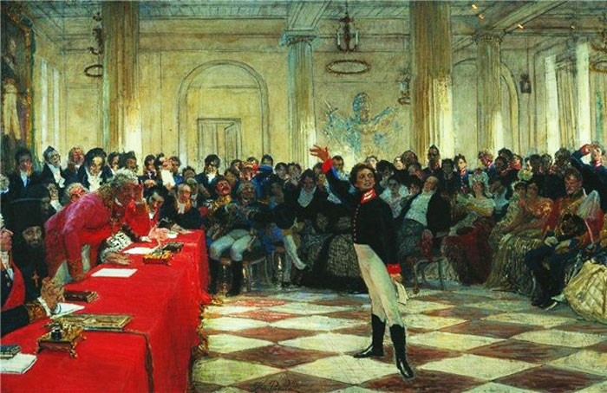

Slide 12
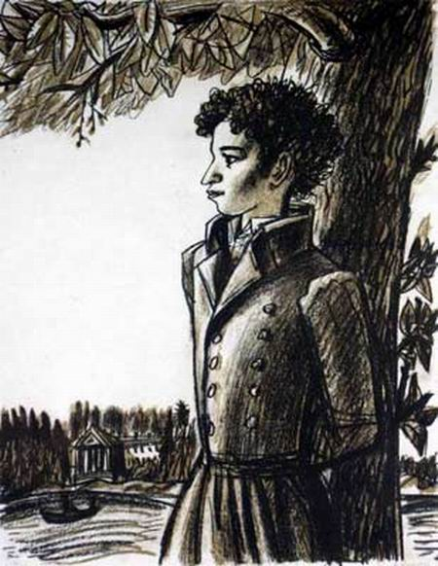
Пушкин-лицеист

Slide 14
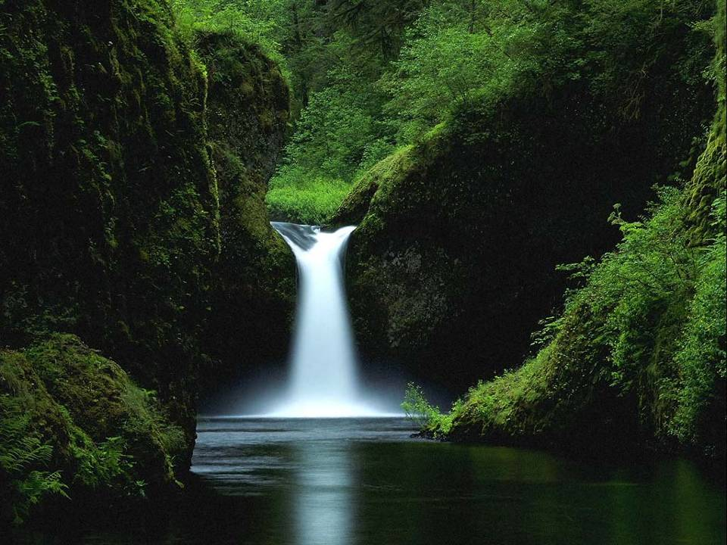
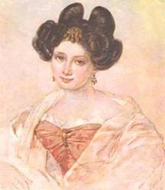
Лицейский период
В лицее Александр Сергеевич Пушкин пережил свою первую, трепетно-возвышенную любовь, которая принесла ему много страданий.

Slide 16
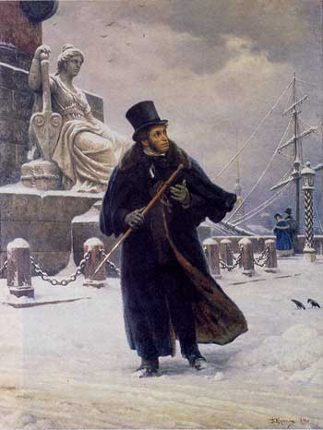

Slide 17
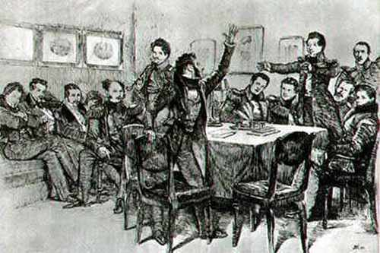

Slide 18
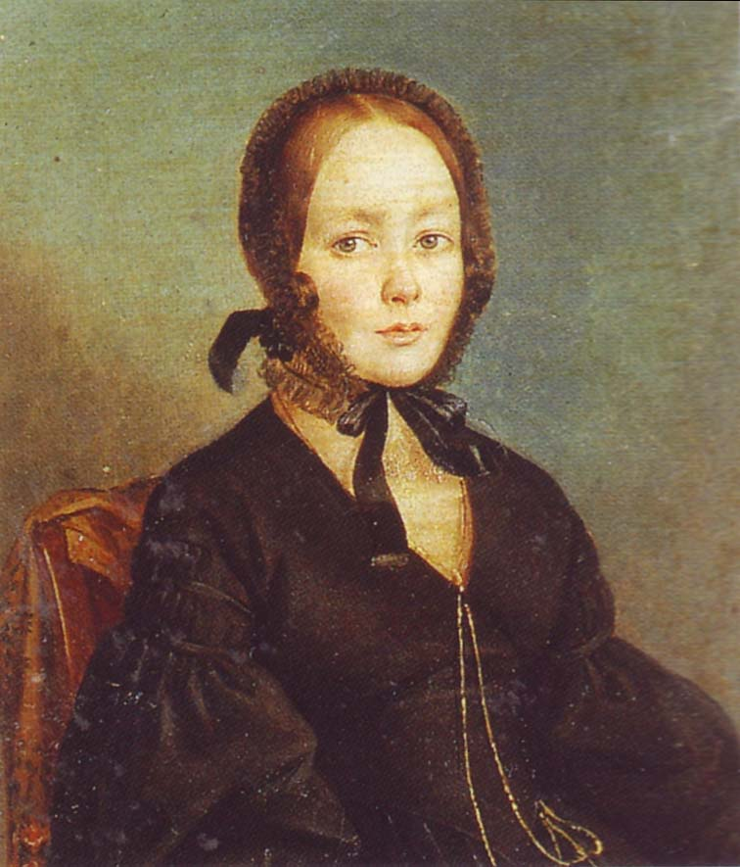
Керн Анна Петровна.
К***
Я помню чудное мгновенье:
Передо мной явилась ты,
Как мимолетное виденье,
Как гений чистой красоты.

Slide 20
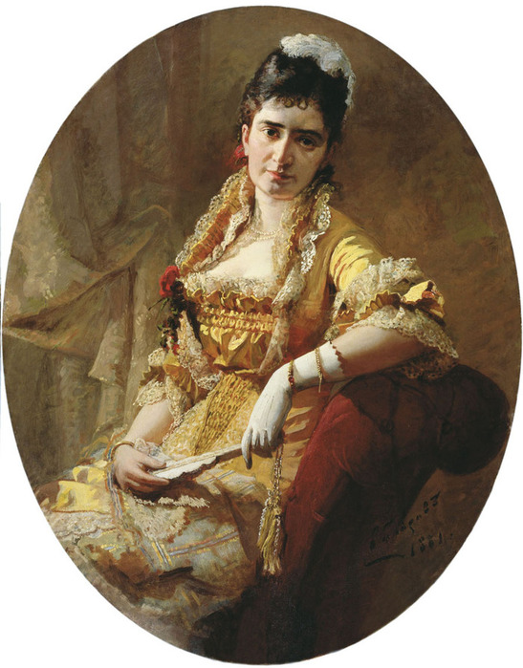
Амалия Ризнич
Мной овладев, мой разум омрачив, Уверена в любви моей несчастной, Не видишь ты, когда в толпе их страстной, Беседы чужд, один и молчалив, Терзаюсь я досадой одинокой...

Slide 21
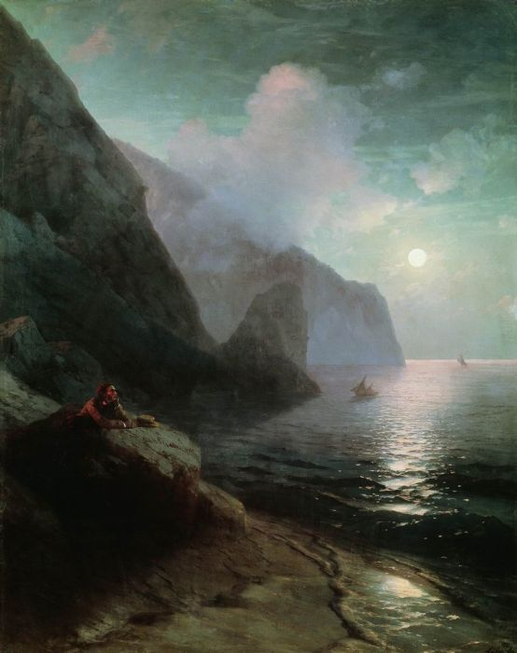
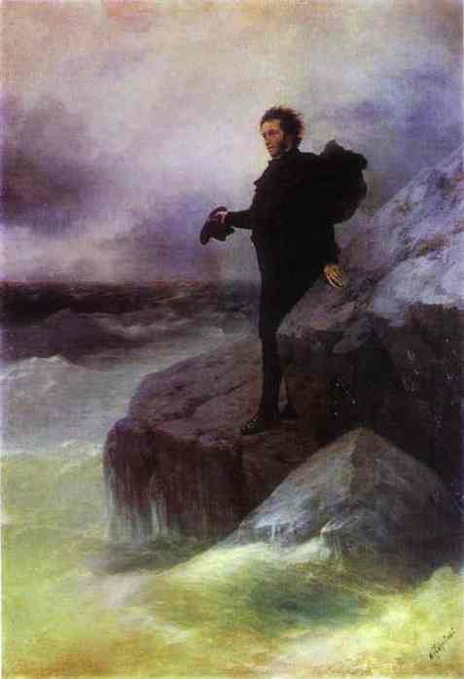

Slide 22
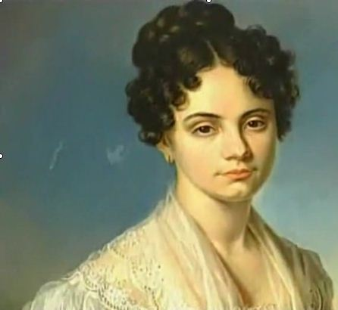
Мария Николаевна Раевская (Волконская) писала:
«Как поэт он считал своим долгом быть влюбленным во всех хорошеньких женщин и молодых девушек, с которыми он встречался. В сущности он обожал только свою музу и поэтизировал всё, что видел»

Slide 24
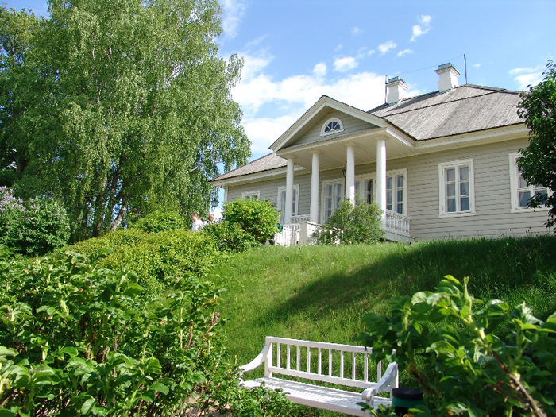

Slide 25
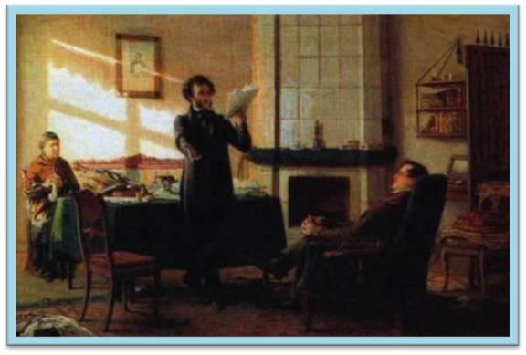
НИКОЛАЙ ГЕ
«ПУШКИН В
МИХАЙЛОВСКОМ»
В. БЕЛЮКИН
«ПУШКИН В
МИХАЙЛОВСКОМ»

Slide 26
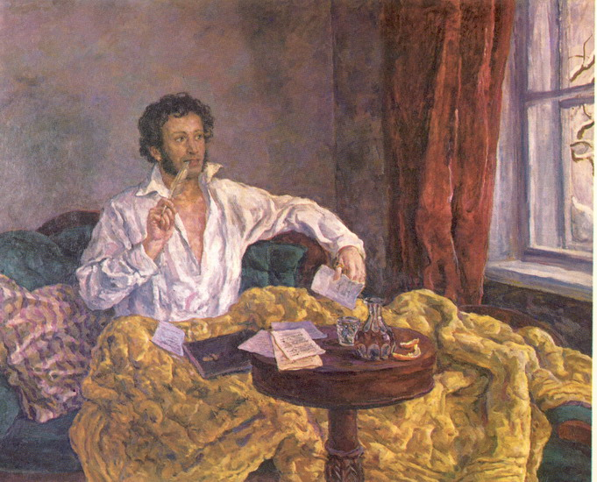

Slide 27
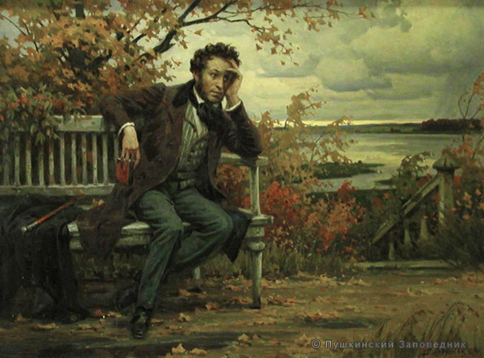

Slide 28
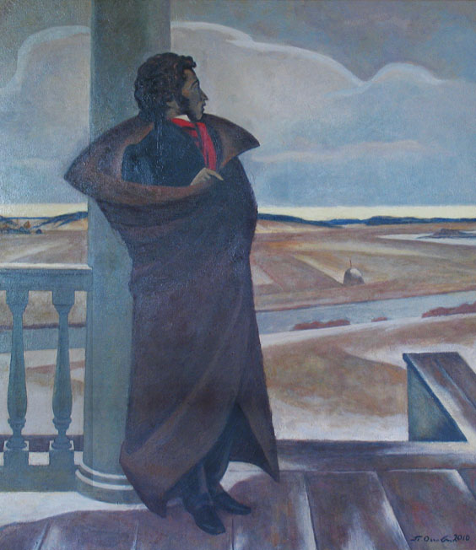
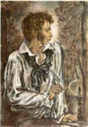

Slide 29
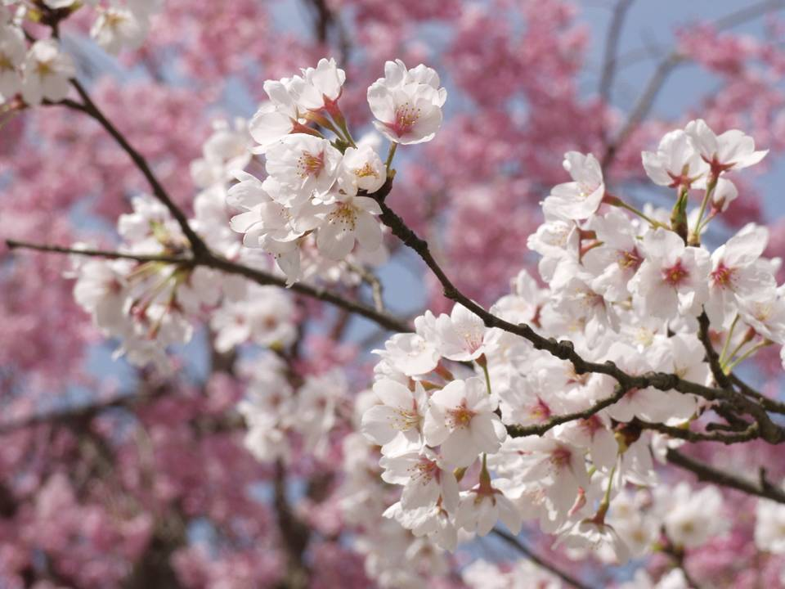
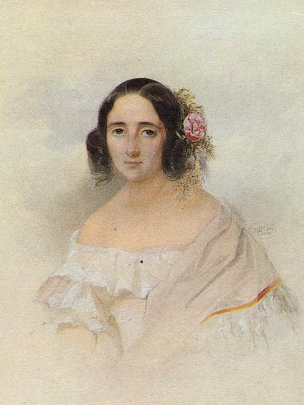
Анна Оленина
Увидев ее, влюбился.
Красавице льстило, что гений припал к ее ногам. Пушкин сделал предложение, но получил отказ.
Поэт страдал. С его – то гордостью – получить отказ!

Slide 31
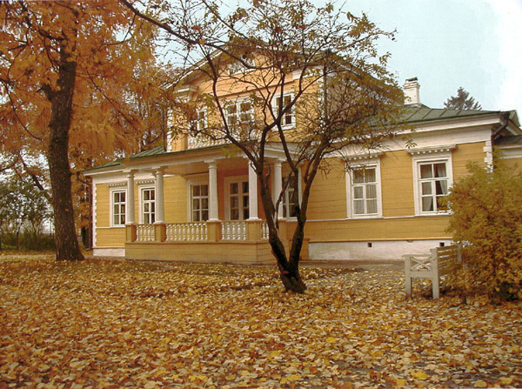

Slide 32
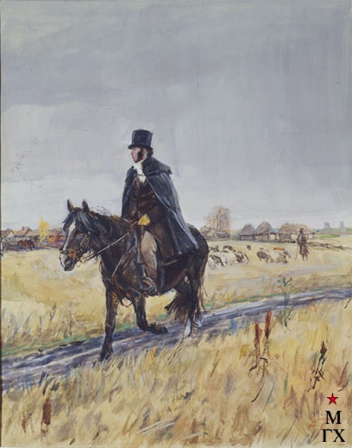

Slide 33
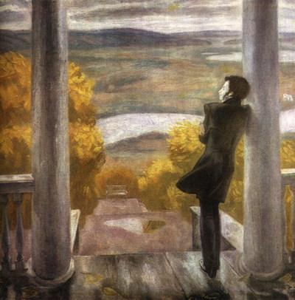

Slide 34
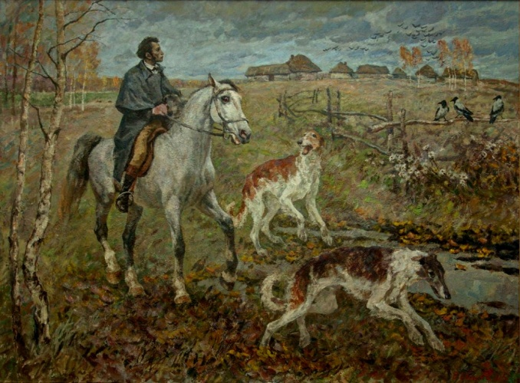

Slide 35
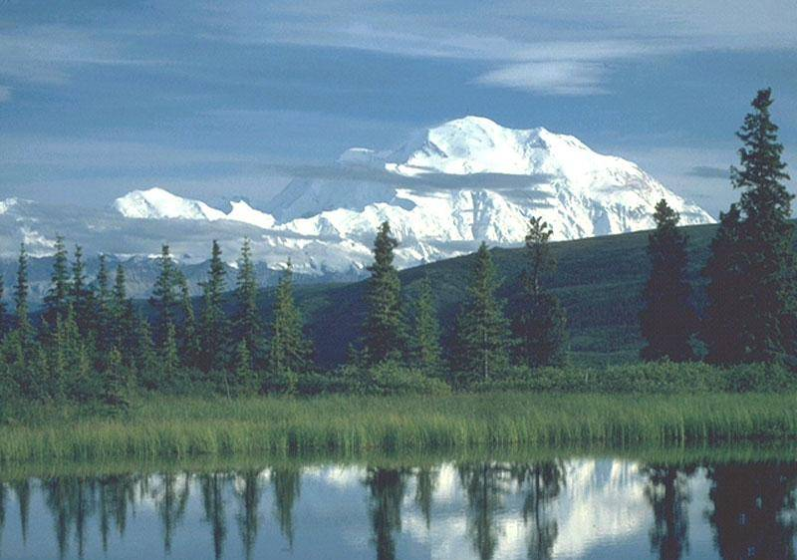
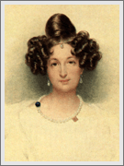
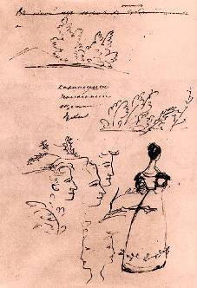
Елизавета Ксаверьевна Воронцова

Slide 37
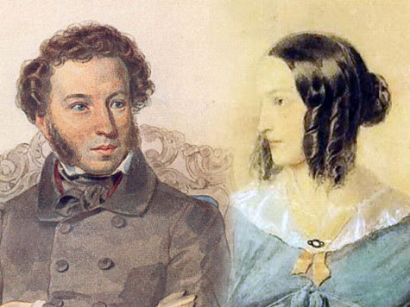

Slide 38
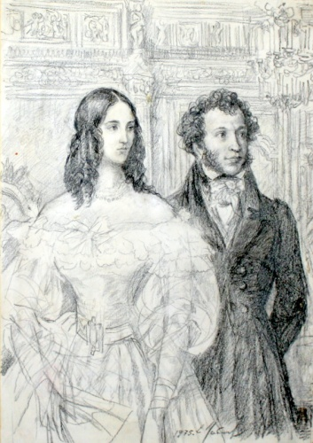

Slide 41
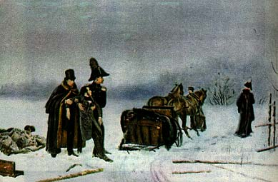
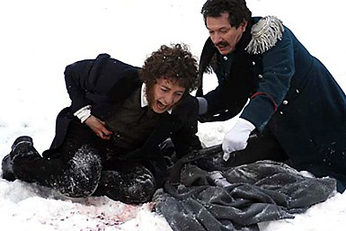
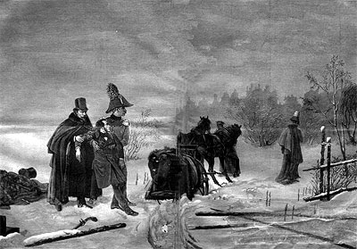

Slide 42
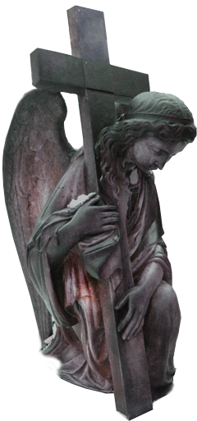
Погиб поэт!- невольник чести –
Пал, оклеветанный молвой,
С свинцом в груди и жаждой мести,
Поникнув гордой головой!..

